Slide 1
МАДОУ ДС №5 «Росток» Развивающая Предметно-пространственная среда группы
Подготовила: воспитатель :
Кабанова Ольга Борисовна

Slide 2
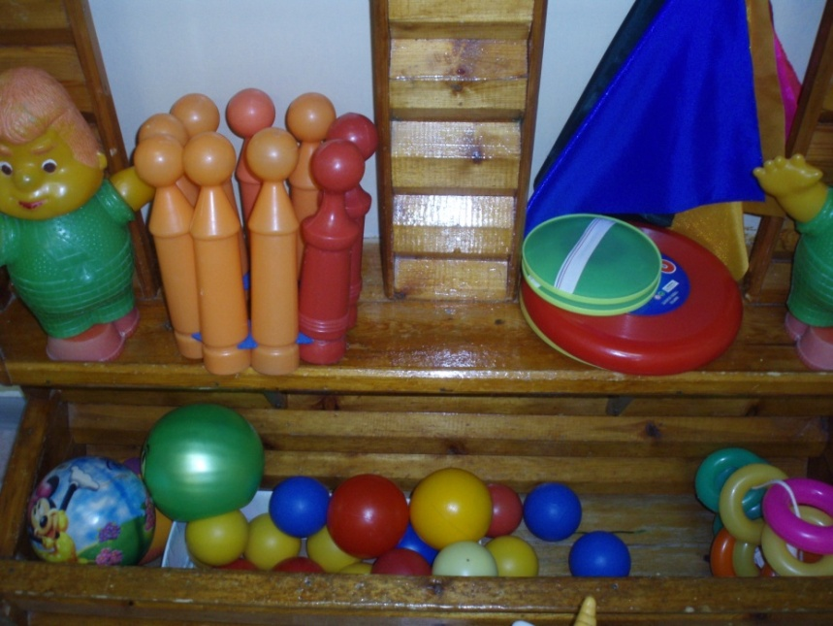
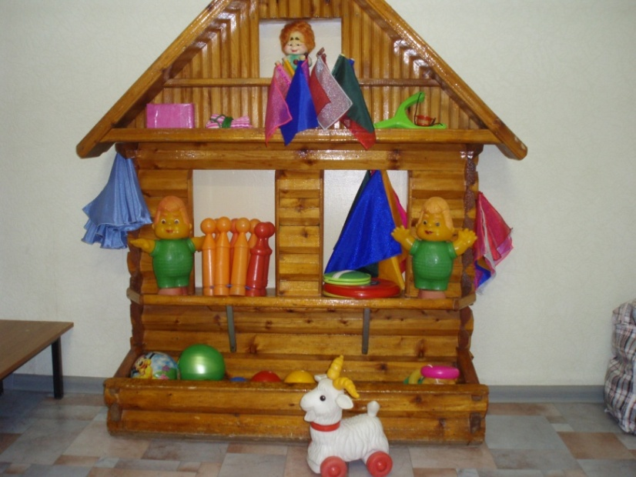
«ЦЕНТР ДВИГАТЕЛЬНОЙ АКТИВНОСТИ»
физкультурный уголок с различным оборудованием по развитию движений

Slide 3
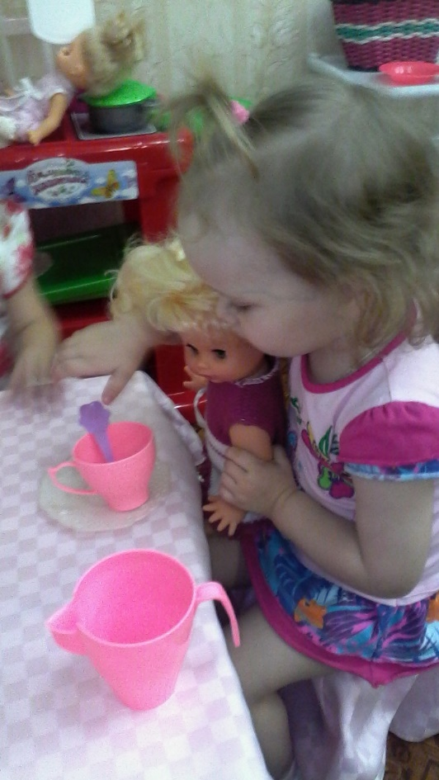
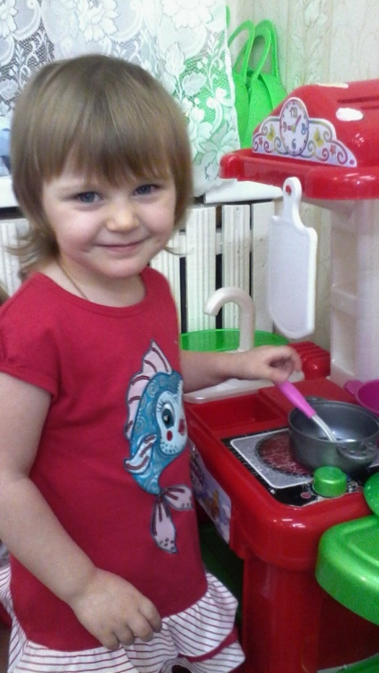
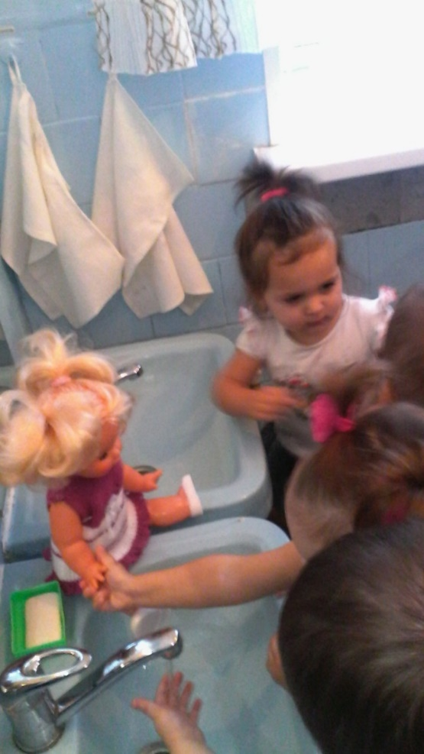
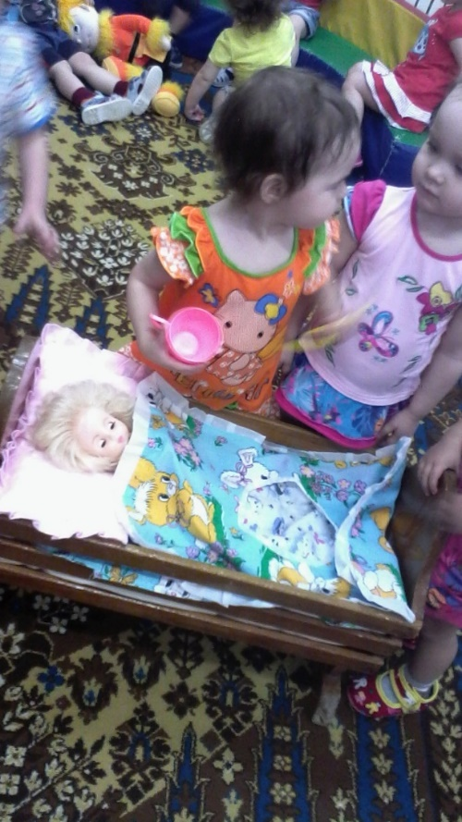
Игровая комната

Slide 4
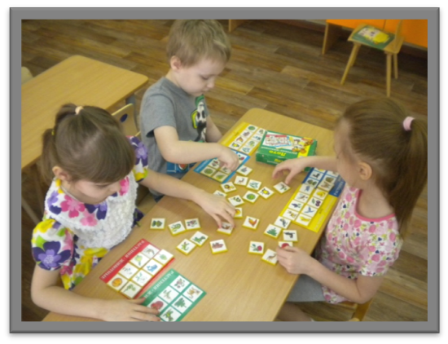
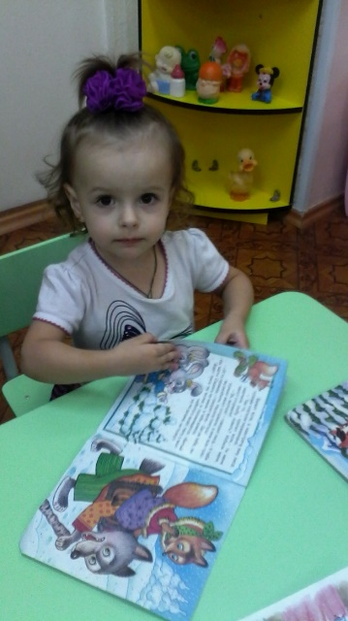
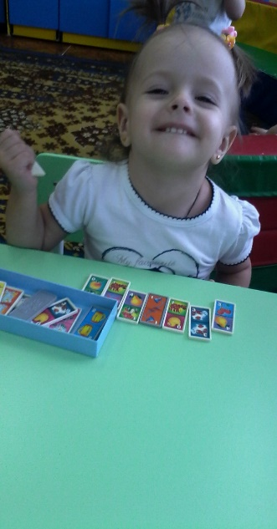
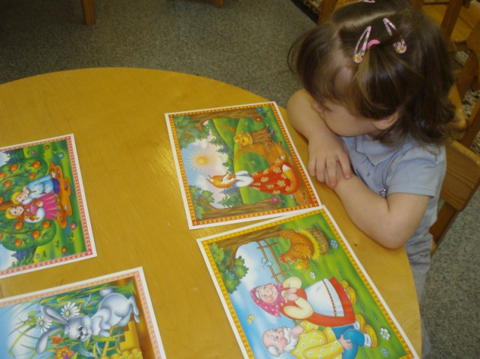
«ЦЕНТР ПОЗНАНИЯ»
ИЛЛЮСТРАЦИИ К СКАЗКАМ
ПРЕДМЕТНЫЕ
И СЮЖЕТНЫЕ КАРТИНКИ

Slide 5
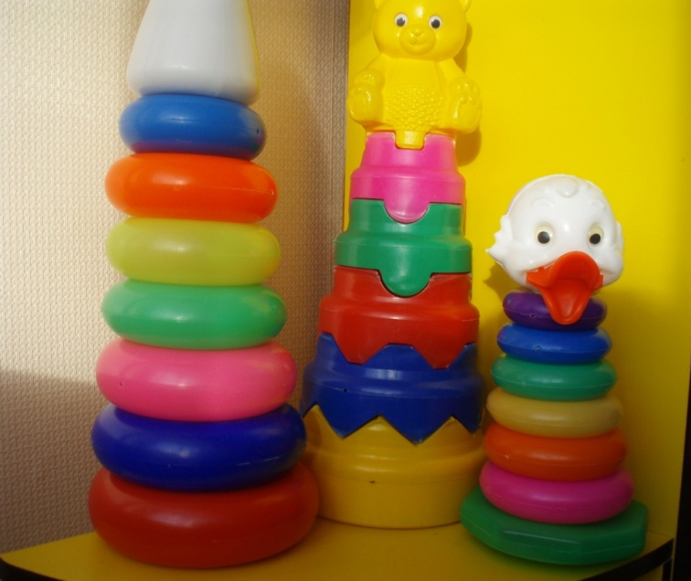
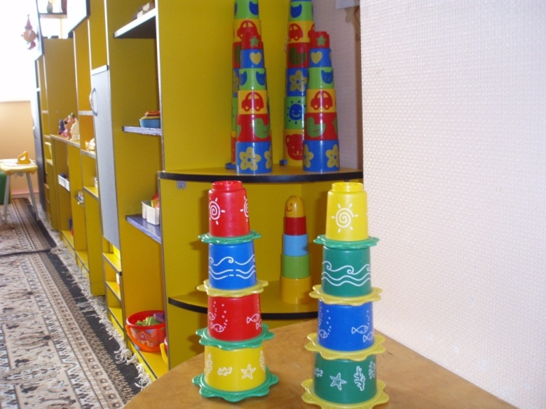
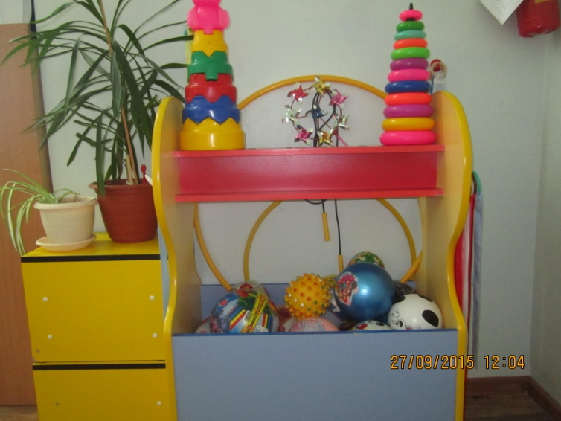
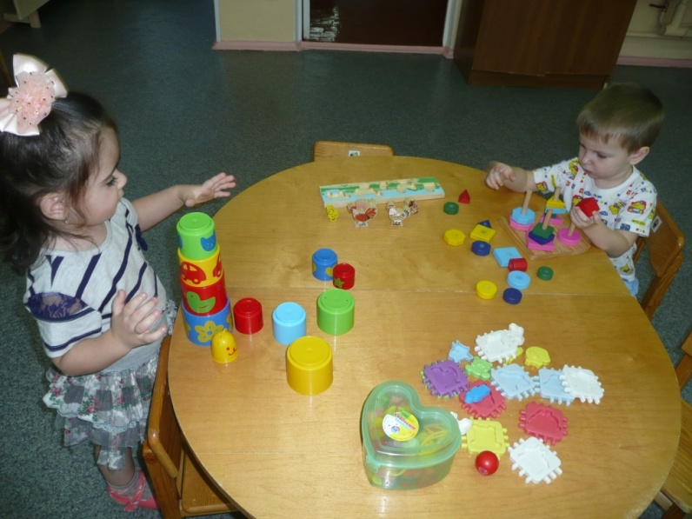
Наборы пирамидок разной степени сложности

Slide 6
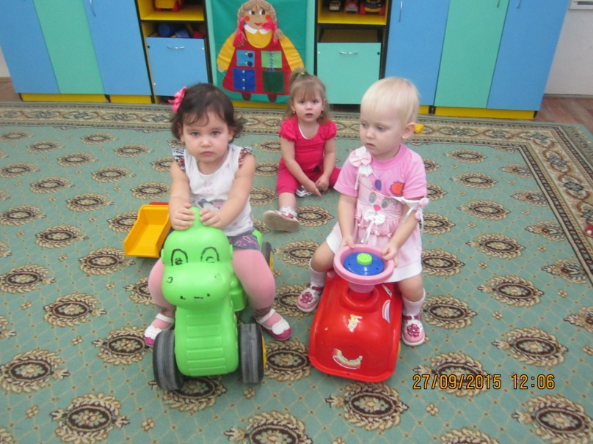
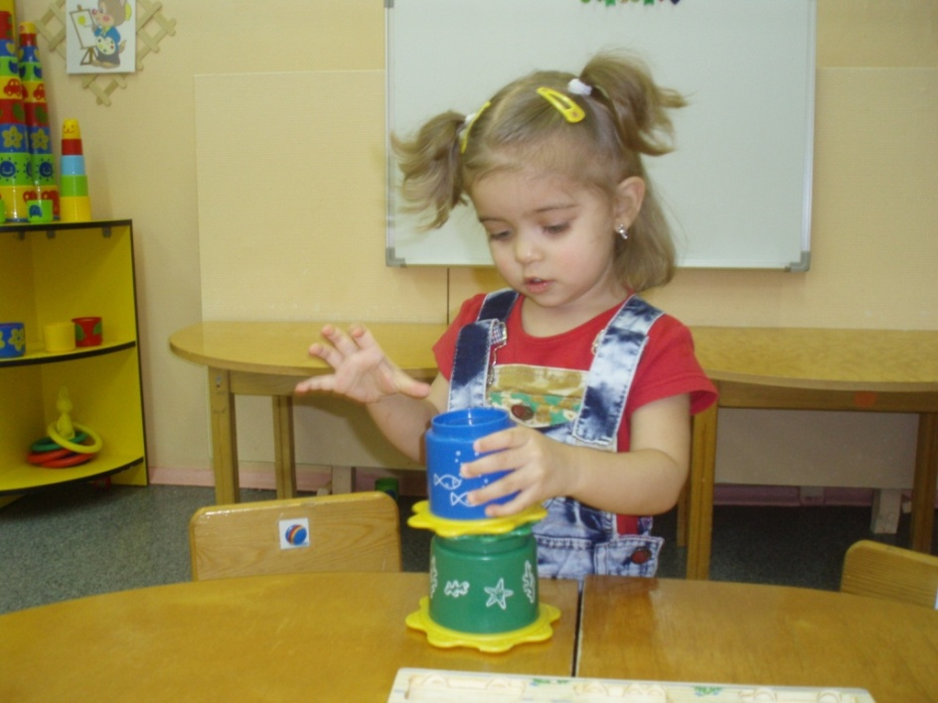
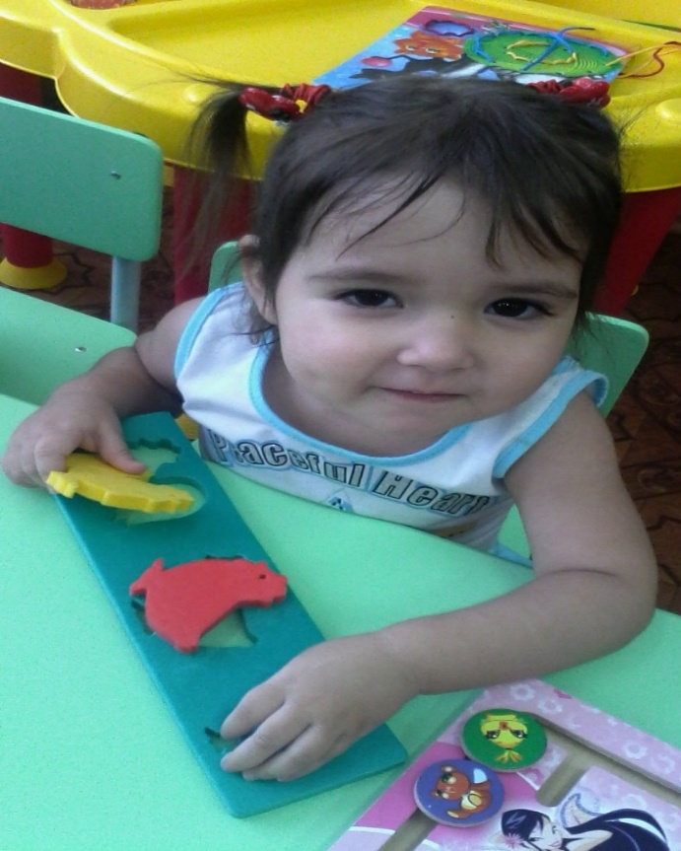
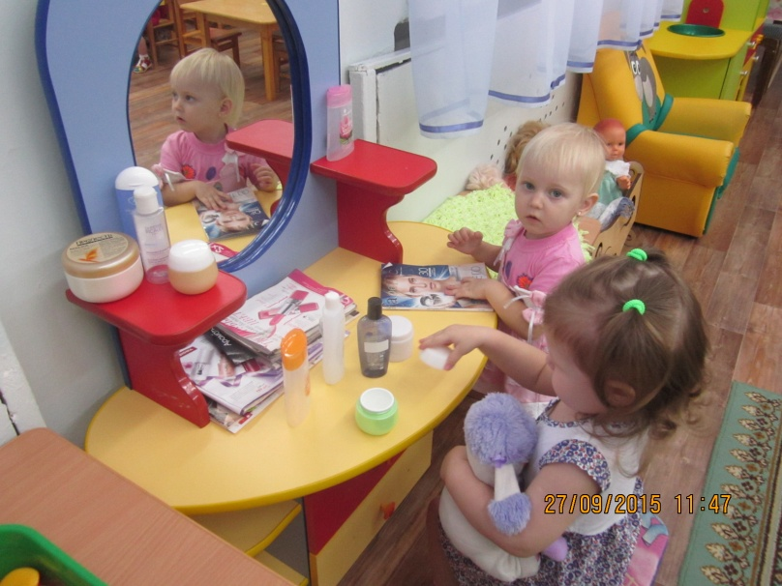

Slide 7
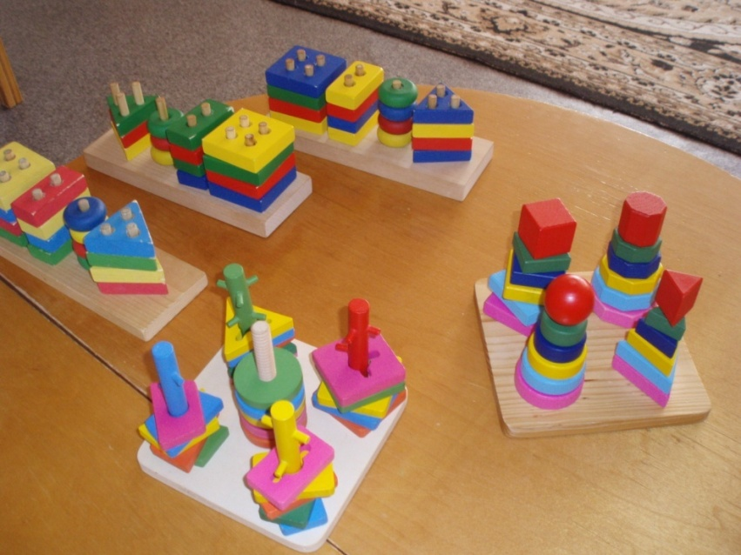
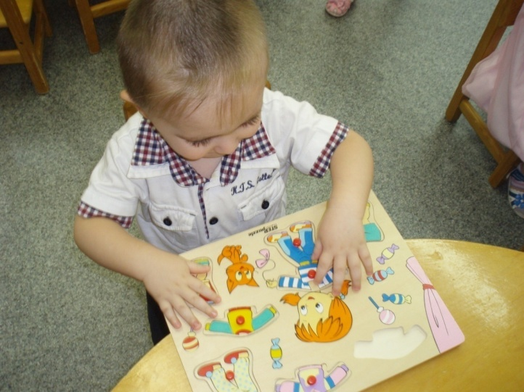
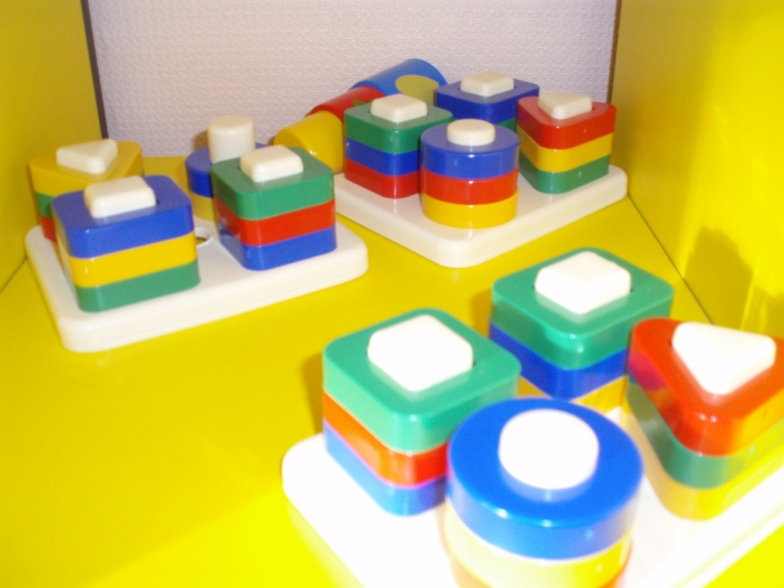
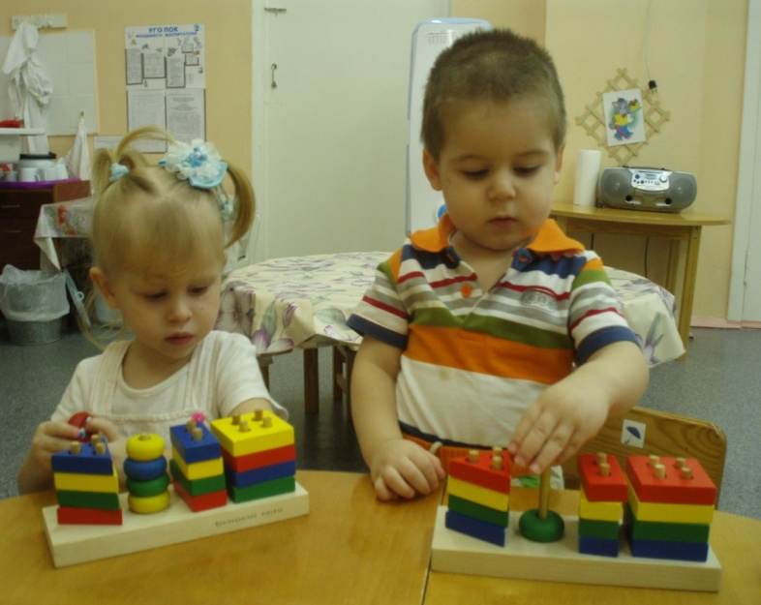
РАМКИ – ВКЛАДЫШИ С ГЕОМЕТРИЧЕСКИМИ ФОРМАМИ

Slide 8
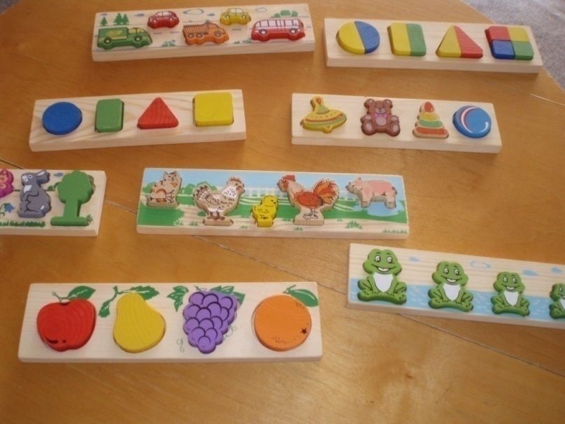
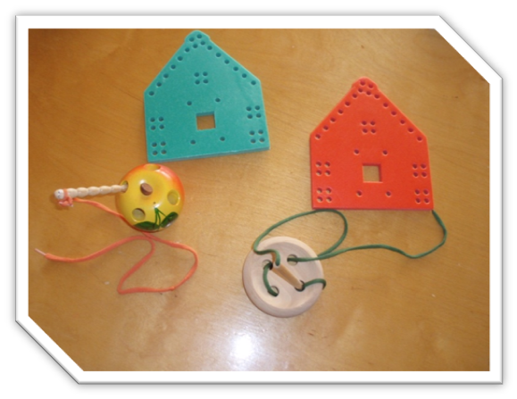
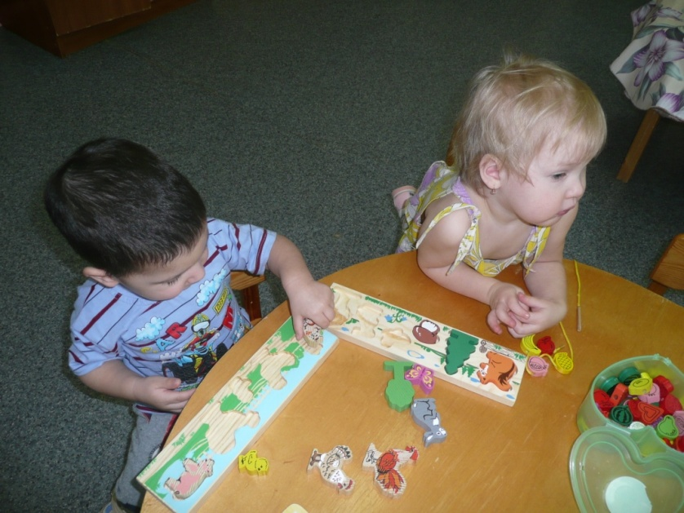
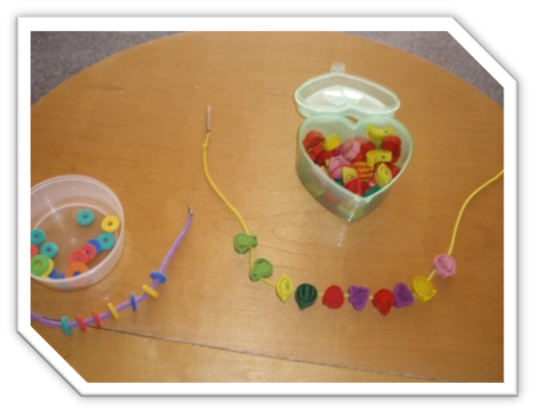
Вкладыши
МАТЕРИАЛ НА РАЗВИТИЕ МЕЛКОЙ МОТОРИКИ КИСТЕЙ РУК (шнуровки, бусы)

Slide 9
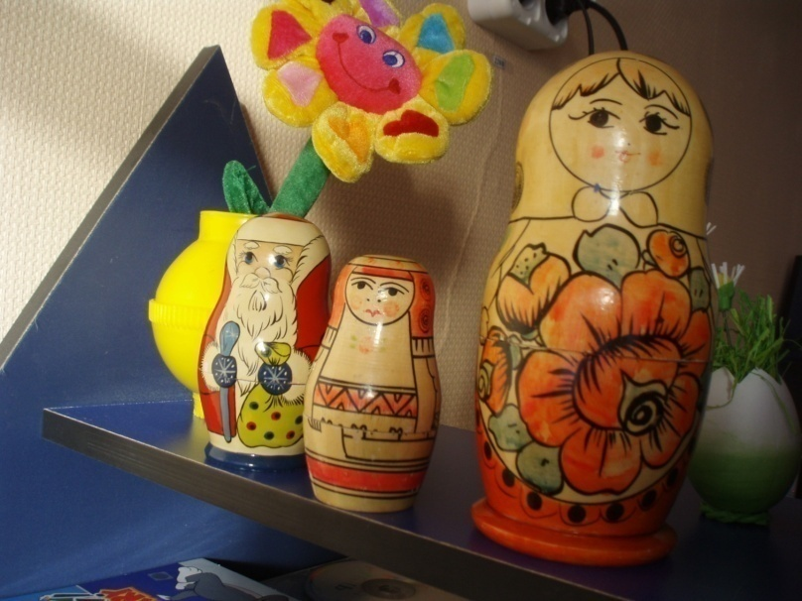
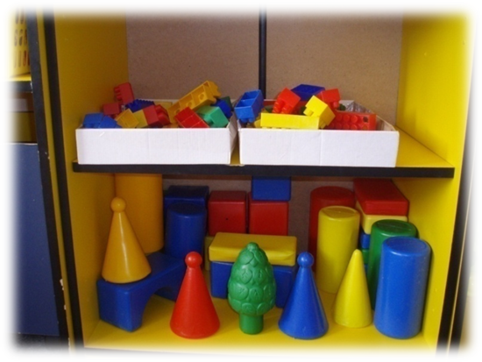
Традиционные нарядные дидактические игрушки,
конструкторы разного размера

Slide 10
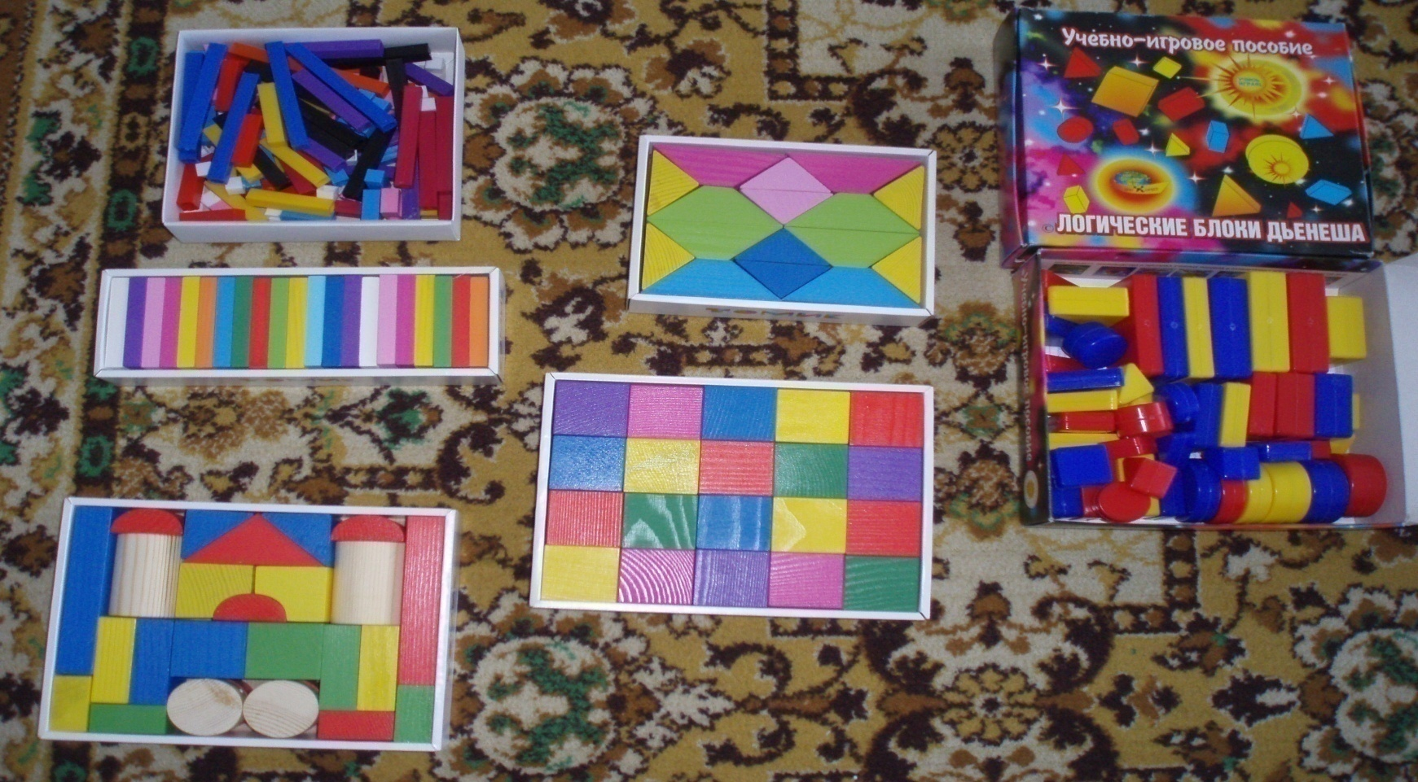
Логические блоки дьенеша, цветные палочки и кубики

Slide 11
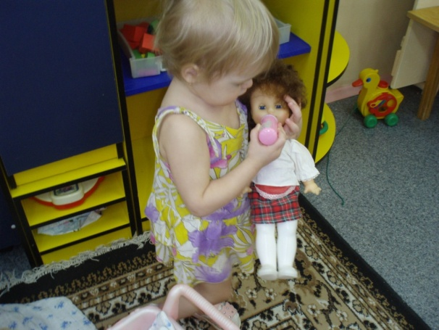
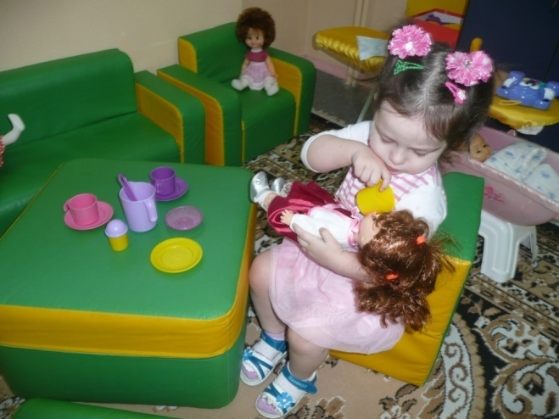
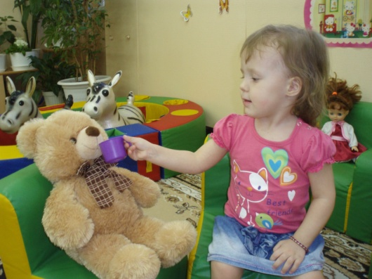
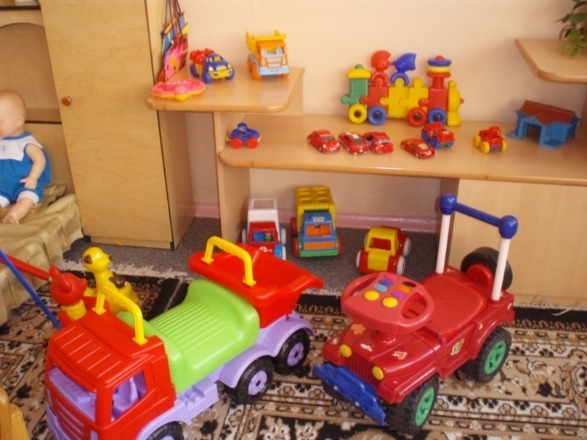
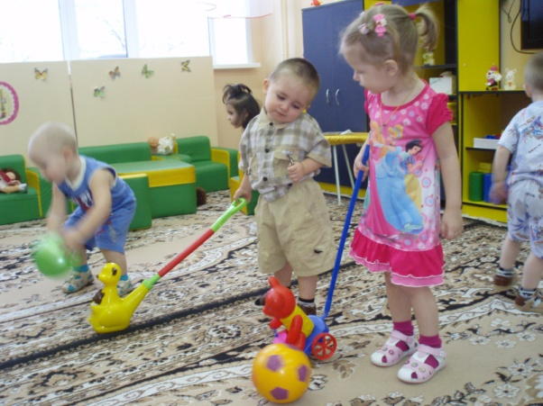
«ЦЕНТР ИГРЫ» Сюжетные игрушки
Игрушки-двигатели
(каталки разной формы, коляски, автомобили)

Slide 12
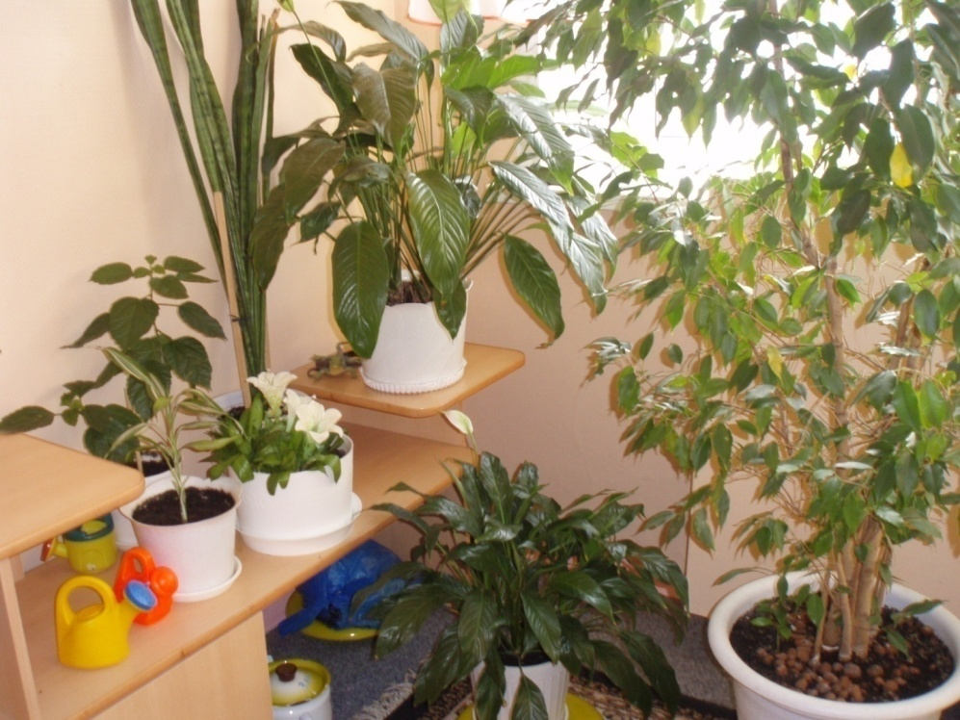
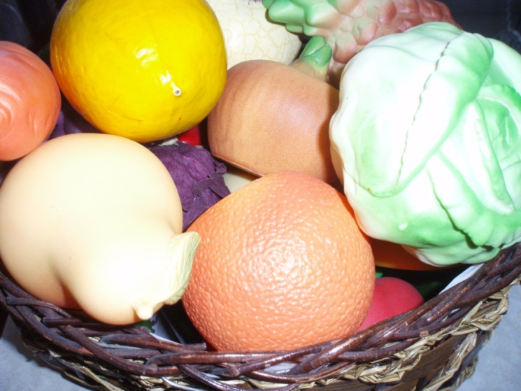
ЦЕНТР ПРИРОДЫ
МУЛЯЖИ ОВОЩЕЙ И ФРУКТОВ

